Slide 1
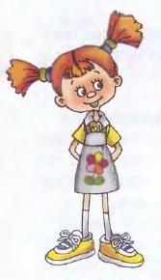
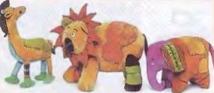

Slide 2
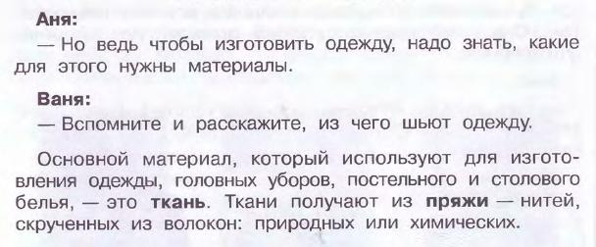

Slide 3
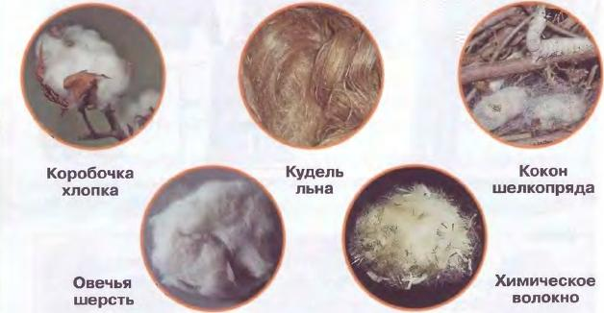
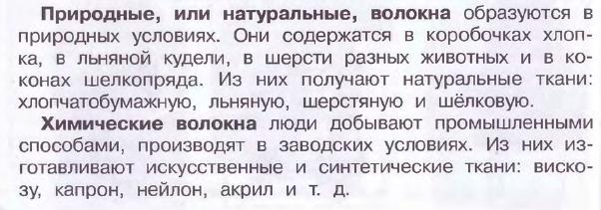

Slide 4
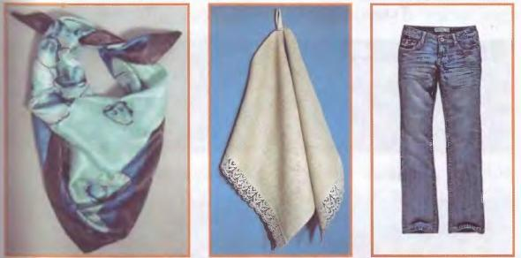
А вы знаете, как выглядят натуральные ткани? Рассмотрите рисунки и попробуйте найти на них изделия из льна и шёлка. Если сомневаетесь, спросите у взрослых.

Slide 5
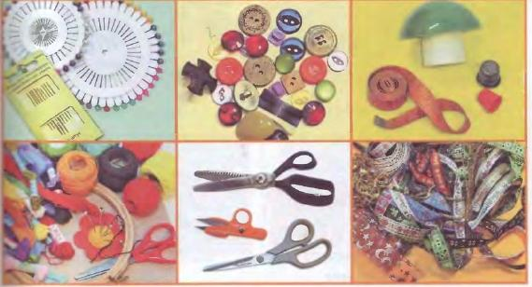
Назовите известные вам инструменты и приспособления, необходимые для работы с пряжей и тканью.

Slide 6
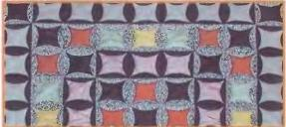
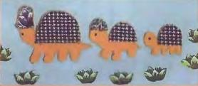
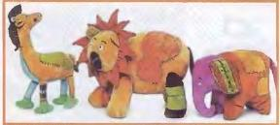
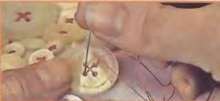

Slide 7
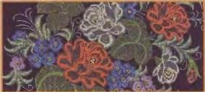
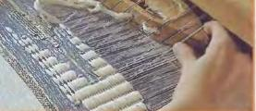
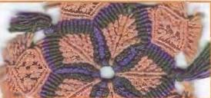
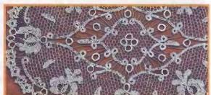

Slide 8
Ваня:
- Для создания изделий из ткани необходимо научиться выполнять разные виды швов и строчек стежков.
Шов – это место соединения сшитых кусков ткани, кожи, бумаги и других мягких материалов, а также способ шитья и вышивания.
Аня:
- С некоторыми из стежков вы уже знакомы. Вспомните, какие виды стежков вы знаете и в каких работах их использовали.
Ваня:
- Я знаю следующие виды стежков: прямые, с перевивом, косые и тамбурные.

Slide 9
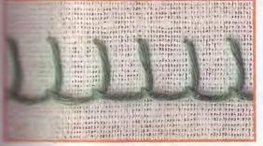
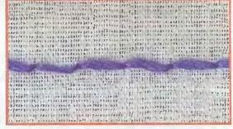
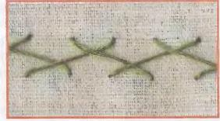
Новые виды стежков для шитья и вышивания

Slide 11
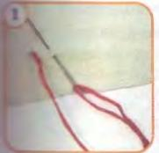
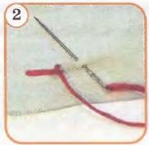
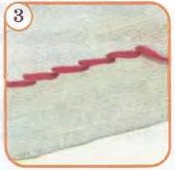
1. Стежки выполняйте слева направо, иглу направляйте от себя. Рабочую нить выведите на лицевую сторону ткани, отступите на ткани 10 мм вправо и 3 мм вниз, проколите ткань и выведите иглу на лицевую сторону ткани посередине или к конце получившегося стежка вплотную к нему.
2. Снова отступите 10 мм вправо и 3 мм вниз, проколите ткань и выведите иглу на лицевую сторону посередине или в конце предыдущего стежка.
3. Делайте стежки одинаковой длины и плотно прилегающими друг к другу. Тогда строчка стежков получится аккуратной.

Slide 12
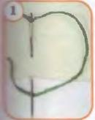
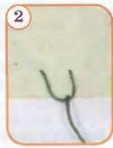
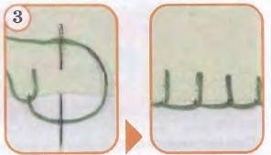
1. Стежки выполняйте слева направо, иглу направляйте к себе. Отступите 10 мм вверх от края ткани. Выведите иглу на лицевую сторону. Отступите на ткани 10 мм вправо, проколите ткань, оставив нить под иглой.
2. Подтягивайте нить, пока она не ляжет плотно, не перекашивая ткань.
3. Выполните таким же образом второй и последующие стежки на равном расстоянии друг от друга. Нить всё время оставляйте под иглой.

Slide 13
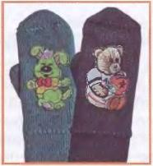
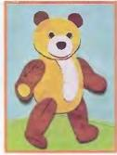

Slide 14
Выбор сюжета и составление эскиза будущей работы.
Выбор материала.
Подбор и подготовка основы.
Подбор необходимого количества материала соответствующих друг другу и гармонично сочетающихся цветов.
Вырезание, обрывание деталей:
- силуэтное;
- симметричное ( книжечкой, гармошкой);
- по контуру;
- по шаблону и т.д.
Выкладывание композиции на основе.
Наклеивание (пришивание) деталей на основу.
Оформление работы.
Сушка работы под лёгким прессом.

Slide 15
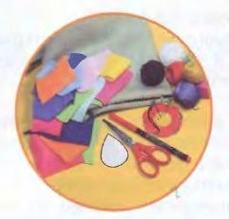
Подготовьте основу для аппликации – фартук и необходимые материалы.

Slide 16
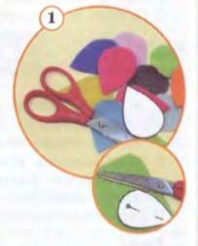
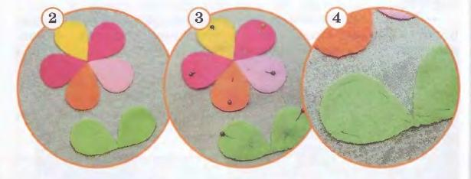
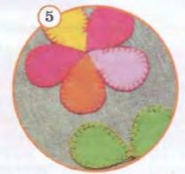
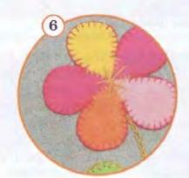
2. Выложите на фартуке композицию из этих деталей.
3. Приколите их к ткани булавками.
4. Наметайте детали на фартук строчкой прямых широких стежков.
1. Обведите шаблон из рабочей тетради на бумаге, вырежьте выкройку. С помощью этой выкройки вырежьте из ткани 7 деталей для аппликации разных цветов.
5. Наметанные фигуры обшейте по краям петельными стежками. Удалите намёточную нить.
6. Вышейте стебель цветка тамбурными стежками. Оформите изделие.

